Slide 1


Slide 2
Bài 26:
Tôi luôn bên bạn
Lớp: 2

Slide 3
YÊU CẦU CẦN ĐẠT
- Biết chia sẻ với người có hoàn cảnh khó khăn trong cuộc sống.
- Tham gia hoạt động trong cộng đồng “Tôi luôn bên bạn”.

Slide 4


Sinh hoạt dưới cờ
Tham gia phát động phong trào “Học nhân ái, biết chia sẻ”.

Slide 5


Khởi động

Slide 6
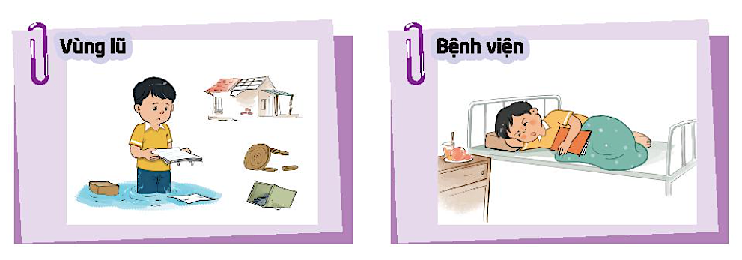
Hoạt động giáo dục theo chủ đề
1. Tìm hiểu những người có hoàn cảnh khó khăn
- Xem những hình ảnh về các bạn nhỏ có hoàn cảnh khó khăn.

Slide 7
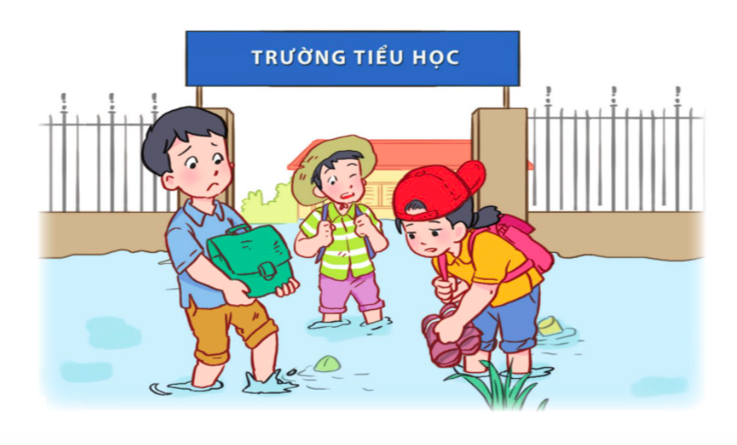

Slide 8
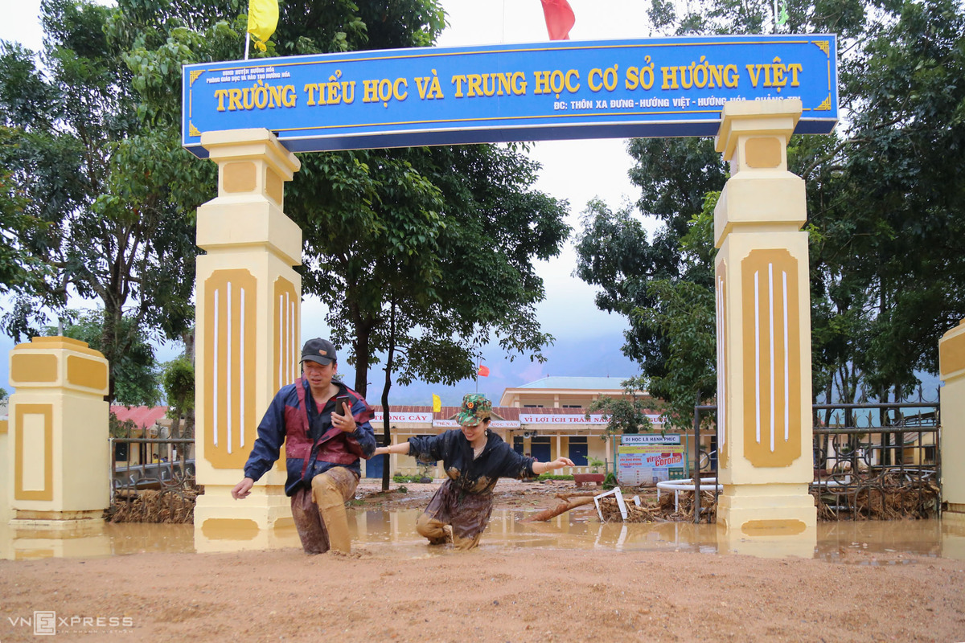
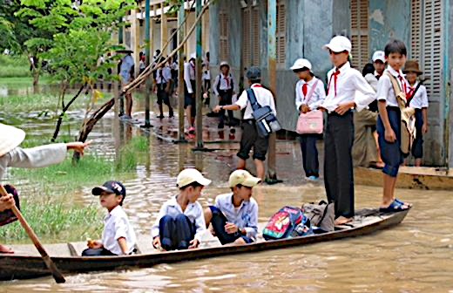

Slide 9
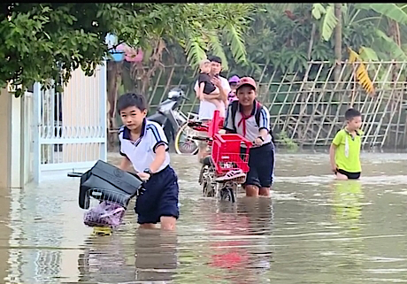
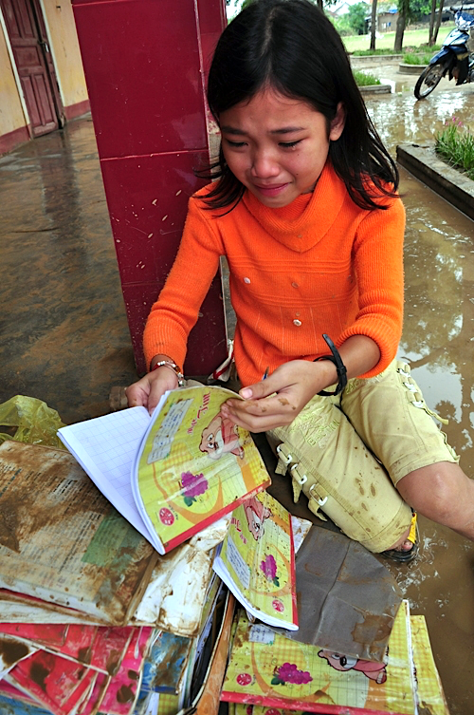
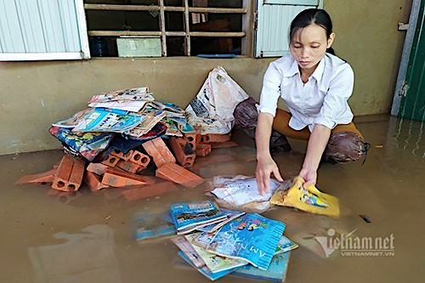
Em có cảm nhận gì khi nhìn thấy những hình ảnh này?

Slide 10
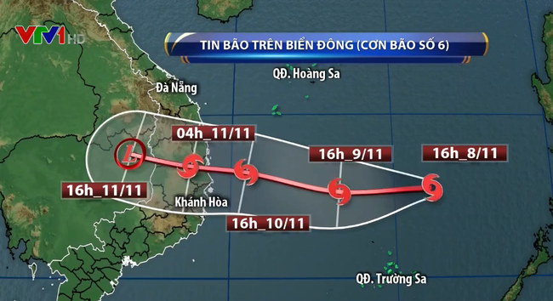
Tháng 7, 8 là trọng điểm của mùa mưa bão.
8
8
8
8
8

Slide 11
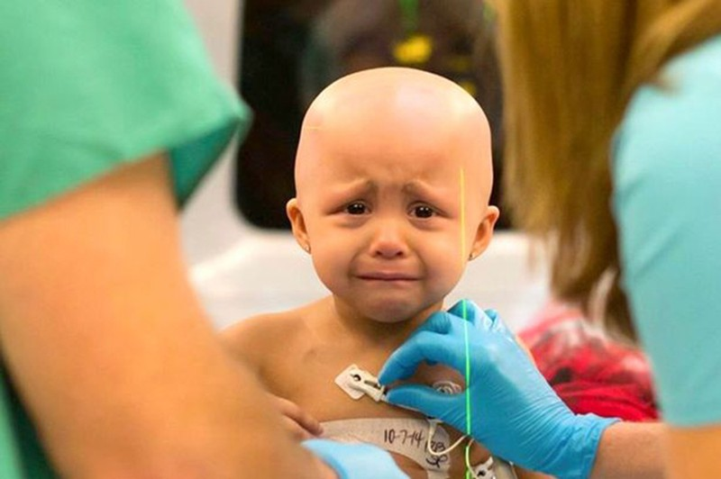
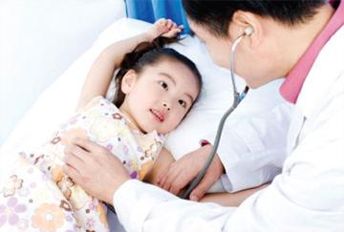

Slide 12
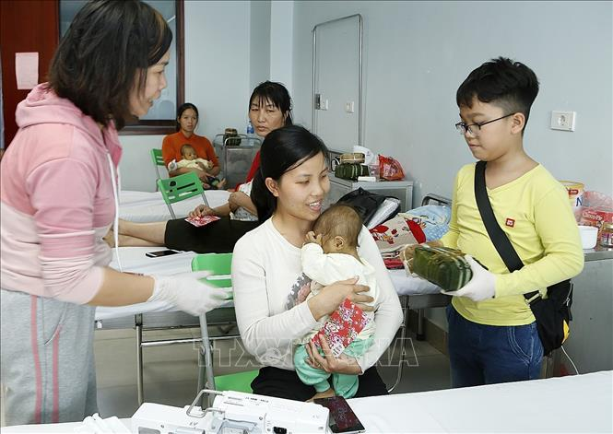

Slide 13
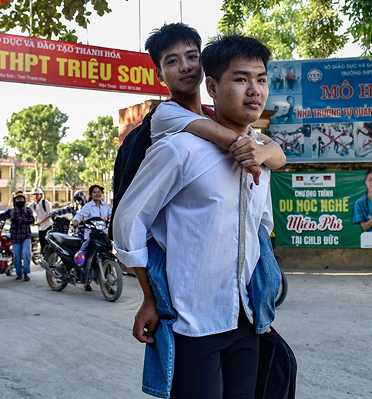
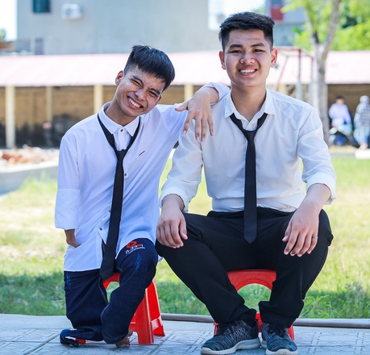
2. Kể về những người có hoàn cảnh khó khăn khác mà em biết.

Slide 14
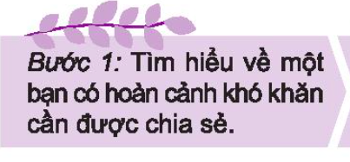


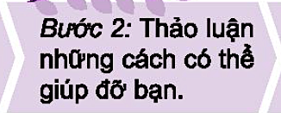


2. Tham gia xây dựng kế hoạch “Tôi luôn bên bạn”
Bước 1: Tìm hiểu về một bạn có hoàn cảnh khó khăn cần được chia sẻ.
Bước 2: Thảo luận những cách có thể giúp đỡ bạn
Bước 3: Phân công nhiệm vụ, hẹn ngày giờ thực hiện.

Slide 15
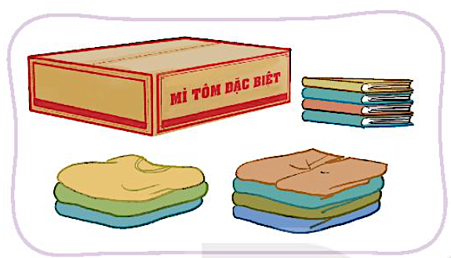

Chuẩn bị quà tặng bạn
Viết lời động viên, thăm hỏi bạn

Slide 16


Slide 17


Hoạt động sau giờ học
Thực hiện công việc theo sự phân công của tổ.

Slide 18

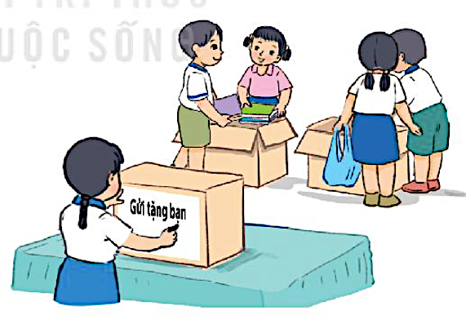
Sinh hoạt lớp
Thực hiện kế hoạch ”Tôi luôn bên bạn!”
- Các tổ và cá nhân góp quà đã chuẩn bị.
Sắp xếp đóng gói các món quà.
Ghi tên và địa chỉ của bạn mà lớp, tổ em muốn gửi tặng.

Slide 19

Hoạt động sau giờ học
Tiếp tục thực hiện những việc làm để chia sẻ với những người có hoàn cảnh khó khăn theo khả năng của mình.

